Slide 1
ROZPOČET OBCE
Ing. Irena Szarowská, Ph.D.
Katedra financí a účetnictví

Slide 2
Rozpočet obce 2
OBCE
Veřejnoprávní korporace
Vlastní majetek a vlastní příjmy a hospodaří s rozpočtem
Rozpočet je základním řídícím nástrojem financování potřeb obce a zabezpečení rozvoje obce na základě schválených rozvojových koncepcí schválených zastupitelstvem obce.
Zákon č. 250/2000 Sb., o rozpočtových pravidlech územních rozpočtů, ve znění pozdějších předpisů (tzv. malá rozpočtová pravidla)
Běžný vs. kapitálový rozpočet

Slide 3
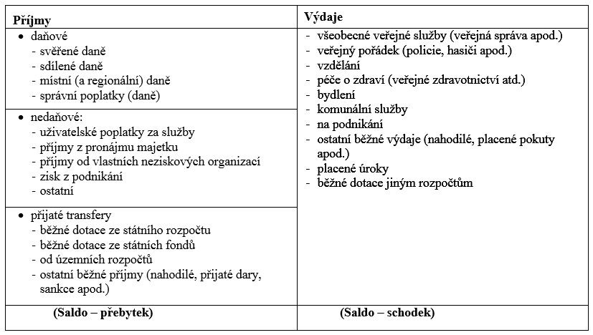
Rozpočet obce 3
STRUKTURA ÚZEMNÍHO ROZPOČTU:
BĚŽNÝ ROZPOČET

Slide 4
Rozpočet obce 4
STRUKTURA ÚZEMNÍHO ROZPOČTU:
KAPITÁLOVÝ ROZPOČET

Slide 5
Rozpočet obce 5
PŘÍJMY OBCE
Zákon č. 250/2000 Sb., o rozpočtových pravidlech územních rozpočtů, § 7:
příjmy z vlastního majetku a majetkových práv
příjmy z výsledků vlastní činnosti
příjmy z hospodářské činnosti právnických osob, pokud jsou podle tohoto nebo jiného zákona příjmem obce, která organizaci zřídila nebo založila
příjmy z vlastní správní činnosti včetně příjmů z výkonů státní správy, k nimž je obec pověřena podle zvláštních zákonů, zejména ze správních poplatků z této činnosti, příjmy z vybraných pokut a odvodů uložených v pravomoci obce podle tohoto zákona nebo zvláštních zákonů, pokud není dále stanoveno jinak
příjmy z místních poplatků podle zvláštního zákona
výnosy daní nebo podíly na nich podle zvláštního zákona
dotace ze státního rozpočtu a ze státních fondů
dotace z rozpočtu kraje
prostředky získané správní činností ostatních orgánů státní správy, např. z jimi ukládaných pokut a jiných peněžních odvodů a sankcí, jestliže jsou podle zvláštních zákonů příjmem obce
přijaté peněžité dary a příspěvky
jiné příjmy, které podle zvláštních zákonů patří do příjmů obce, atd.

Slide 6
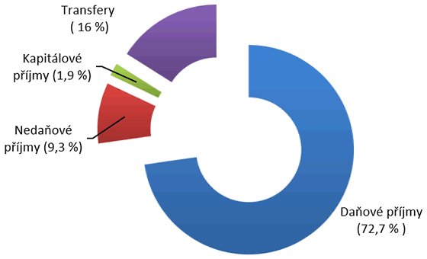
Rozpočet obce 6
PŘÍJMY OBCE
Daňové příjmy
Svěřené a sdílené daně, správní poplatky a platby vztahující se k ochraně životního prostředí.
Nedaňové příjmy
Kapitálové příjmy
Dotace (transfery)
Struktura příjmů obcí v roce 2018
http://www.dvs.cz/clanek.asp?id=6770365

Slide 7
Rozpočet obce 7
Svěřené daně - DAŇ Z NEMOVITOSTÍ
Daň z nemovitostí - tři typy koeficientů, kterými se upravuje sazba daně:
Velikostní koeficient – lze zvýšit o 1 kategorii, nebo snížit o 1-3 kategorie
1,0 v obcích do 1 000 obyvatel
1,4 v obcích nad 1 000 obyvatel 6 000 obyvatel
1,6 v obcích nad 6 000 obyvatel do 10 000 obyvatel
2,0 v obcích nad 10 000 obyvatel do 25 000 obyvatel
2,5 v obcích nad 25 000 obyvatel do 50 000 obyvatel
3,5 v obcích nad 50 000 obyvatel, ve statutárních městech a ve Františkových Lázních, Luhačovicích, Mariánských Lázních a Poděbradech
4,5 v Praze
Vnitřní koeficient - lze zvýšit sazbu daně ze staveb koeficientem o velikosti 1,5. Obec se pouze rozhoduje, zda koeficient zavede nebo ne. Pro rekreační stavby v národních parcích platí koeficient 2,0.
Místní koeficient. Jde o koeficient ve výši 2, 3, 4 nebo 5, jímž se násobí celková daňová povinnost poplatníka. Zvýšenému místnímu koeficientu nepodléhá orná půda a další druhy pozemků.
http://www.penize.cz/dan-z-nemovitosti/306729-dan-z-nemovitych-veci-kolik-zaplatite-v-roce-2016

Slide 8
Rozpočet obce 8
MÍSTNÍ POPLATKY
Zákon č. 565/1990 Sb., o místních poplatcích
poplatek ze psů,
poplatek za lázeňský nebo rekreační pobyt,
poplatek z ubytovací kapacity,
poplatek za užívání veřejného prostranství,
poplatek za povolení vjezdu s motorovým vozidlem do vybraných míst a částí měst,
poplatek ze vstupného,
poplatek za provoz výherního hracího přístroje,
poplatek za provoz systému shromažďování, sběru,
přepravy, třídění, využívání a odstraňování komunálních odpadů,
poplatek za zhodnocení stavebního pozemku možností jeho připojení na stavbu vodovodu nebo kanalizace.

Slide 9
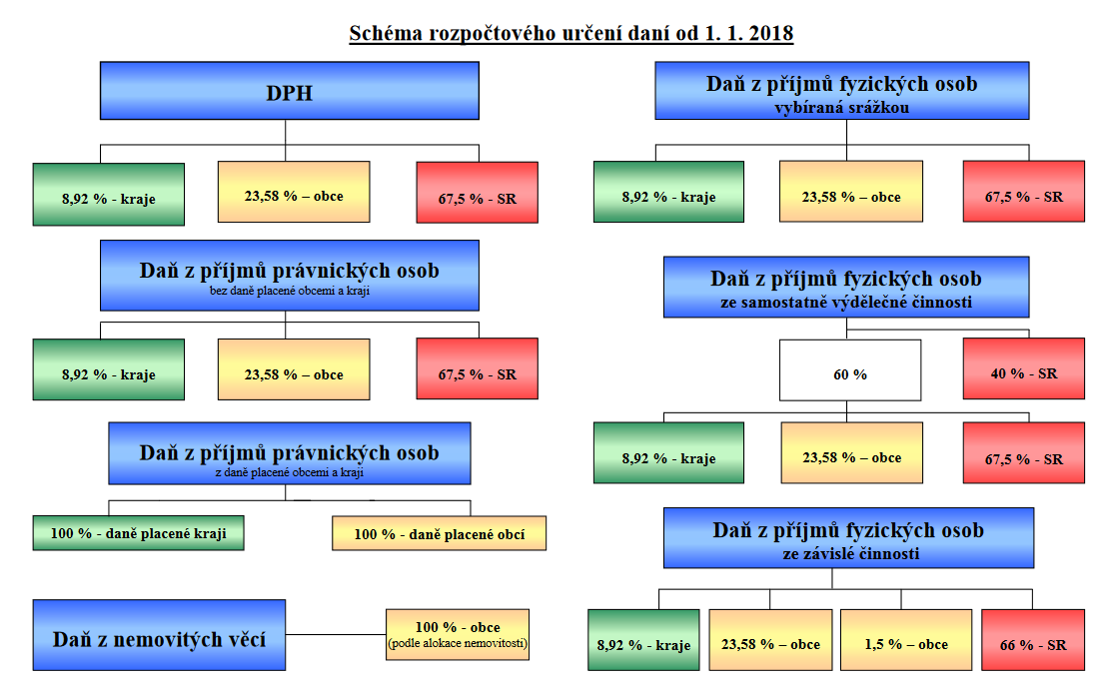
SDÍLENÉ DANĚ
1,5 % obec*

Slide 10
Rozpočet obce 10
NEDAŇOVÉ PŘÍJMY
výnosy z majetku, který obec vlastní (například nájmy)
příjmy, které má obec z dalšího vlastního hospodaření
příjmy z hospodaření subjektů, které obec založila či zřídila
výnosy z úroků
sankční platby
sdružené prostředky

Slide 11
Rozpočet obce 11
DOTACE
Poskytovány na investiční nebo na neinvestiční účely
Ročně cca 400 dotačních titulů
Zvláštní kategorie: tzv. účelové příspěvky poskytované ze SR obcím, např. příspěvek na výkon státní správy
Příklady dotací v roce 2019 pro obce :
Finanční vztahy státního rozpočtu k rozpočtům obcí v úhrnech po jednotlivých krajích a Finanční vztah státního rozpočtu k rozpočtu hlavního města Prahy
(viz Příloha č. 6 a 7 č. 336/2018 Sb., o státním rozpočtu ČR na rok 2019), ostatní dotace v kapitole Všeobecná pokladní správa a rozpočtech ministerstev.

Slide 12
Rozpočet obce 12
VÝDAJE OBCE
Zákon č. 250/2000 Sb., o rozpočtových pravidlech územních rozpočtů, § 9:
závazky vyplývající pro obec z plnění povinností uložených jí zákony
výdaje na vlastní činnost obce v její samostatné působnosti, zejména výdaje spojené s péčí o vlastní majetek a jeho rozvoj
výdaje spojené s výkonem státní správy, ke které je obec pověřena zákonem,
závazky vyplývající pro obec z uzavřených smluvních vztahů v jejím hospodaření a ze smluvních vztahů vlastních organizací, jestliže k nim přistoupila,
závazky přijaté v rámci spolupráce s jinými obcemi nebo s dalšími subjekty, včetně příspěvků na společnou činnost,
úhrada úroků z přijatých půjček a úvěrů,
výdaje na emise vlastních dluhopisů a na úhradu výnosů z nich náležejících jejich vlastníkům,
výdaje na podporu subjektů provádějících veřejně prospěšné činnosti a na podporu soukromého podnikání prospěšného pro obec,
splátky přijatých půjček, úvěrů a návratných výpomocí a splátky jistiny vlastních dluhopisů jejich vlastníkům,
jiné výdaje uskutečněné v rámci působnosti obce, včetně darů a příspěvků na sociální nebo jiné humanitární účely.

Slide 13
Rozpočet obce 13
VÝDAJE OBCE
Podle odvětvového členění lze výdaje rozdělit do šesti skupin:
zemědělství a lesní hospodářství
průmysl a ostatní hospodářství
služby pro obyvatelstvo
sociální věci a politika zaměstnanosti
bezpečnost státu a právní ochrana
všeobecná veřejná správa a služby

